Slide 1
TRƯỜNG TIỂU HỌC QUỐC TUẤN
Môn Tiếng Việt
Đọc: Cỏ non cười rồi
Lớp 2E
NGƯỜI THỰC HIỆN: TẠ THỊ THẮM
Ngày dạy: 8/03/2023

Slide 2

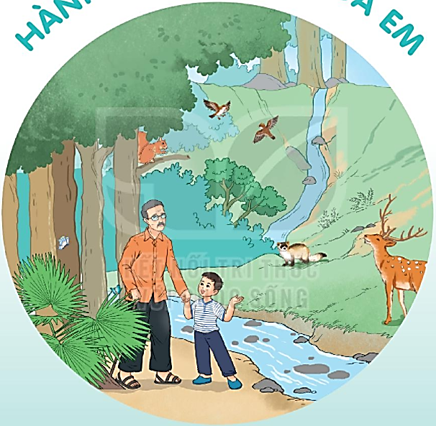
HÀNH TINH XANH CỦA EM

Slide 3
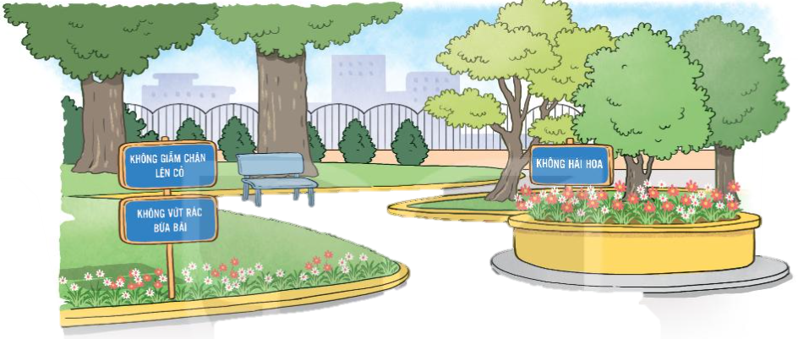
Các tấm biển báo dưới đây nhắc nhở chúng ta điều gì?
KHÔNG DẪM CHÂN LÊN CỎ
KHÔNG HÁI HOA
KHÔNG VỨT RÁC BỪA BÃI

Slide 4
TIẾNG VIỆT
ĐỌC: CỎ NON CƯỜI RỒI

Slide 5
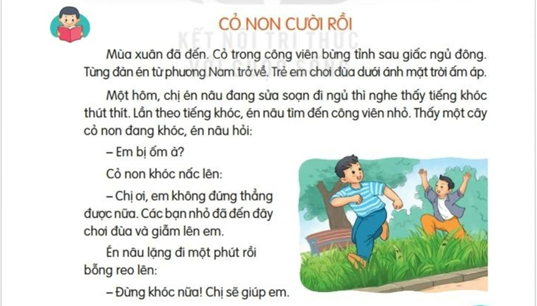
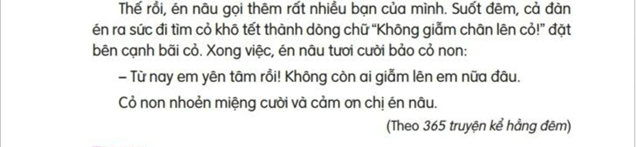
1.
2.
3.

Slide 6
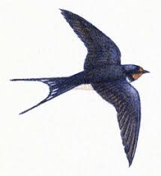
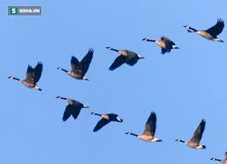
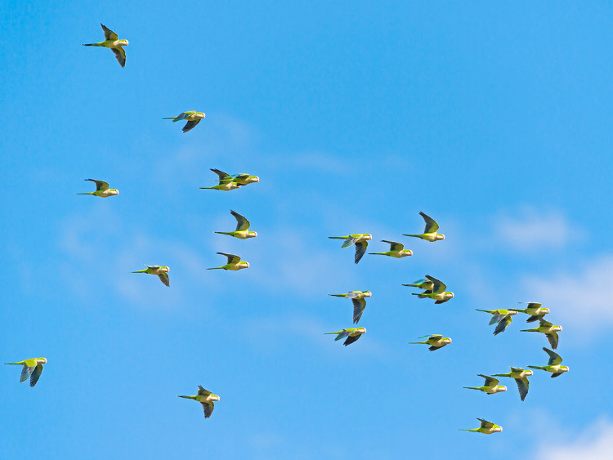
Luyện đọc:
cỏ non
Đoạn 1:

Slide 7
Luyện đọc:
Đoạn 2:
én nâu
thút thít: tiếng khóc nhỏ và
ngắt quãng
nấc lên
giẫm lên
- Chị ơi, em không đứng thẳng được nữa. Các bạn nhỏ đã đến đây chơi đùa và giẫm lên em.

Slide 8
Đoạn 3:
Luyện đọc:
Suốt đêm, cả đàn én ra sức đi tìm cỏ khô tết thành dòng chữ “Không giẫm chân lên cỏ!” đặt bên cạnh bãi cỏ.
- Từ nay em yên tâm rồi. Không còn ai giẫm lên em nữa đâu.

Slide 9

TRẢ LỜI CÂU HỎI
1. Nói tiếp câu tả cảnh mùa xuân trong công viên:
a) Cỏ
bừng tỉnh sau giấc ngủ đông.
b) Đàn én
từ phương Nam trở về.
c) Trẻ em
chơi đùa dưới ánh mặt trời ấm áp.

Slide 10
TRẢ LỜI CÂU HỎI
2. Vì sao cỏ non lại khóc?
3. Thương cỏ non chim én đã làm gì?

Slide 11

TRẢ LỜI CÂU HỎI
4. Thay lời chim én nói lời nhắn nhủ đến các bạn nhỏ.
Các bạn ơi, đừng giẫm lên cỏ.

Slide 12
LUYỆN ĐỌC LẠI

Slide 13
Luyện tập sau văn bản đọc
1. Tìm những từ ngữ cho biết tâm trạng, cảm xúc của cỏ non.
khóc thút thít
khóc nấc lên
nhoẻn miệng cười
2. Đặt một câu với từ vừa tìm được.

Slide 14
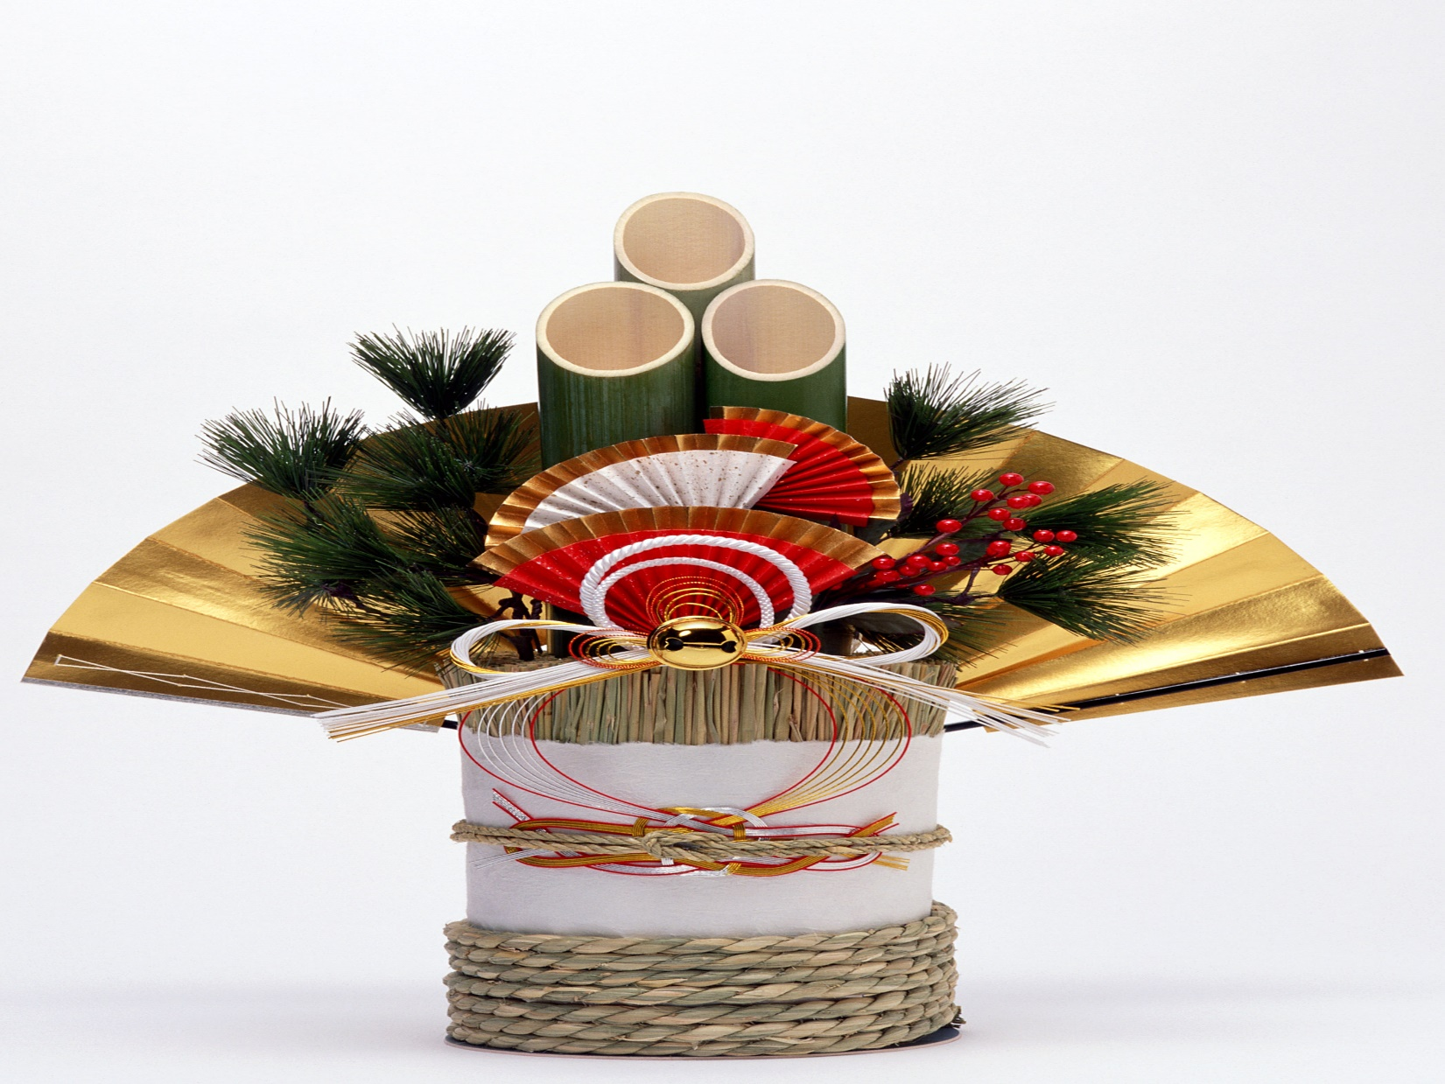
TIẾT HỌC ĐẾN ĐÂY LÀ KẾT THÚC
XIN KÍNH CHÚC SỨC KHOẺ QUÝ THẦY CÔ

